Slide 1
« "Самарский текст": литературное краеведение и культурно-образовательные инициативы в городском пространстве
А.В.Синицкая,
кандидат филологических наук,
ведущий библиограф«СМИБС» (Самарская информационно-библиотечная система),
vidha@yandex.ru

Slide 2
ПринципЫ И ПРИЗНАКИ открытого образования
Нелинейная образовательная траектория
Необходимость формирования умений пользоваться внешкольным ресурсом
Образование перемещается на открытые, «неформальные» площадки
Использование социокультурных ресурсов города для решения образовательных задач
Ситуативное обучение: точки городского пространства становятся открытыми зонами эксперимента: образовательные события (кинопоказы, клубы, лекции, мастер-классы)

Slide 3
Профессиональные задачи учителя/cловесника:
формирование и развития познавательного и читательского интереса в рамках проектной, внеурочной деятельности,
расширение культурного контекста, облегчение восприятия художественного текста,
освоение новых читательских/культурных навыков: роли журналиста, исследователя, писателя, историка, режиссера, сценариста, веб-мастера.

Slide 4
От литературного текста – к тексту культуры
В качестве текста, доступного для прочтения, рассматриваются город и музей, музыка и театр, страна и мир, тексты городских пространств. Информационное городское пространство требует от читателя самых разных читательских навыков.
Чтение специальных текстов пока еще не вошло в школьные пособия и задачи, но уже рассматривается педагогами как учебный материал.

Slide 5
Проблемы литературного школьного образования:
Остается нерешенной задача доступа к общекультурной коммуникативной системе: необходимо дать опыт «считывания» разнообразных текстов культуры и опыт конструирования собственных текстов.
Однако работать с разнообразными текстами культуры школьников не учат практически ни на одном предмете, даже на уроках литературы (отсутствие семиотической компетентности: умение считывать и интерпретировать информацию, анализировать контекст).

Slide 6
Традиционные методы изучения классической литературы не работают.
Востребованными становятся проекты, которые помогают преобразовывать художественное слово в «текст культуры».
Важна многомерность литературного текста (привлечение различных ресурсов культурной среды: живопись и театр, артефакты эпохи, предметы повседневности.
Необходим поиск посредника между школой и социокультурными институтами.

Slide 7
Основные задачи литературно-проектной деятельности:
Освоение культурных объектов (музеи, театры, кино, город в целом) и создание своей версии интерпретации,
Создание контекстуальной рамки для классических книг и их «визуализации» музейными средствами,
Расширение литературного текста за счет создания своеобразного подстрочника: гипертекста, основой которого является сам город.

Slide 8
новые формы организации читательской деятельности в пространстве библиотеки и школы:
Как активизировать читательскую деятельность?
Как работать с новыми книгами? С новыми формами?
Книга 2.0: книги с «дополненной реальностью»/от дневника к читательскому блогу;
как работать с литературой нон-фикшн? Какие приемы выбрать? На каких книгах остановиться?

Slide 9
Форматы
разбираем» и «собираем» хрестоматийные тексты и новейшей литературы:
сторителлинг
мастер-классы/ридинг-группы/воркшопы,
кинодидактика: кинопоказы + комментарии (литературная основа фильма),
литературно-игровые проекты (экскурсии с элементами квеста, «литературный багаж», «исторический театр», составление предметной коллекции – предметного мира произведения (презентация, коллаж, диафильм, выставка).

Slide 11
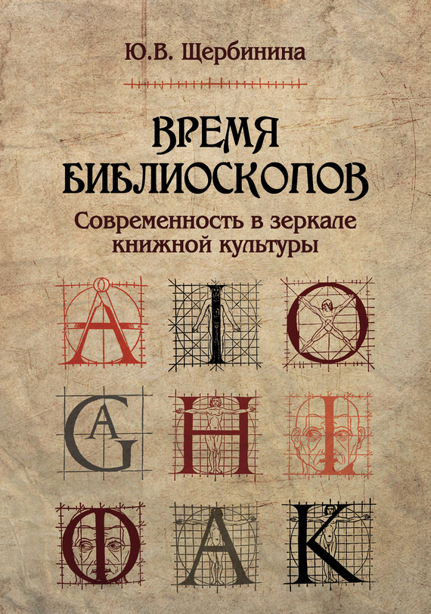

Slide 12
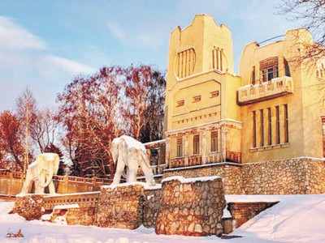
Константин Головкин: Самарский Леонардо да Винчи

Slide 13
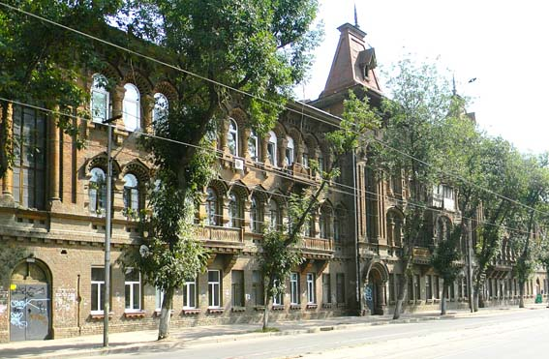
Дина Рубина. Синдром Петрушки (2010)
«Вообще ему нравилась Самара. В отличие от линейного, очень мужского и жесткого Питера, в котором ему довелось прожить несколько лет, купеческая Самара казалась мягкой и извилисто-женственной: тянулась, как кошка, вдоль реки, привалясь к ее боку.
Ему нравились крутые спуски к Волге, такой широкой в этих местах, что дальний берег казался голубым, расплывался и туманно зависал на границе с небом; нравились широкие тротуары, обсаженные деревьями, симпатичные бабульки с петрушкой и укропом на газетке и яблоками особых волжских сортов в ведрах и тазах; нравились ротонды с шипучими напитками на набережной и сохранившиеся в центре миллионного города домики в три окошка, с водопроводными колонками у ворот и фруктовыми садиками за забором, откуда разносился бодрый собачий лай».

Slide 14
Сергей Палий. Безымянка (2010)

Slide 15
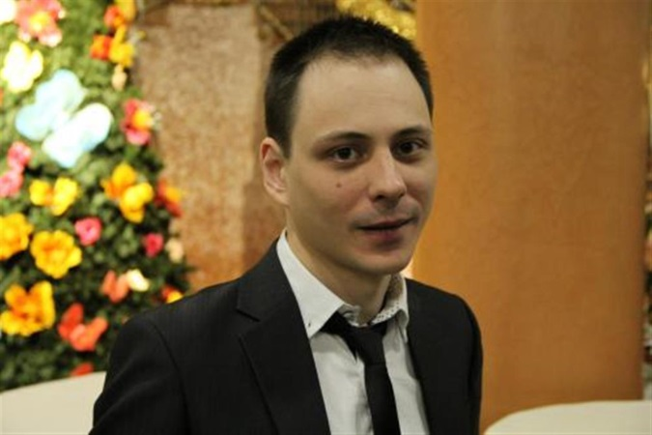
Андрей Олех. Безымянлаг (2014)
В 2015 году роман «Безымянлаг» вошел в шорт-лист литературной премии «Дебют», а в 2016 стараниями издательства «Эксмо» на прилавках книжных магазинов появилась и бумажная версия. Исторический детектив, основанный на архивных документах – так автор описывает свою книгу.

Slide 16
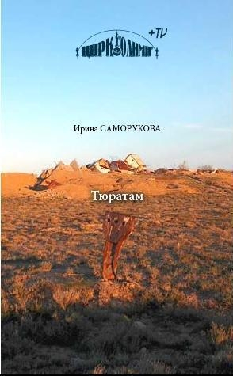
Ирина Саморукова Тюратам Параллельные миры в точке их пересечения Факультет чтения и письма

Slide 17
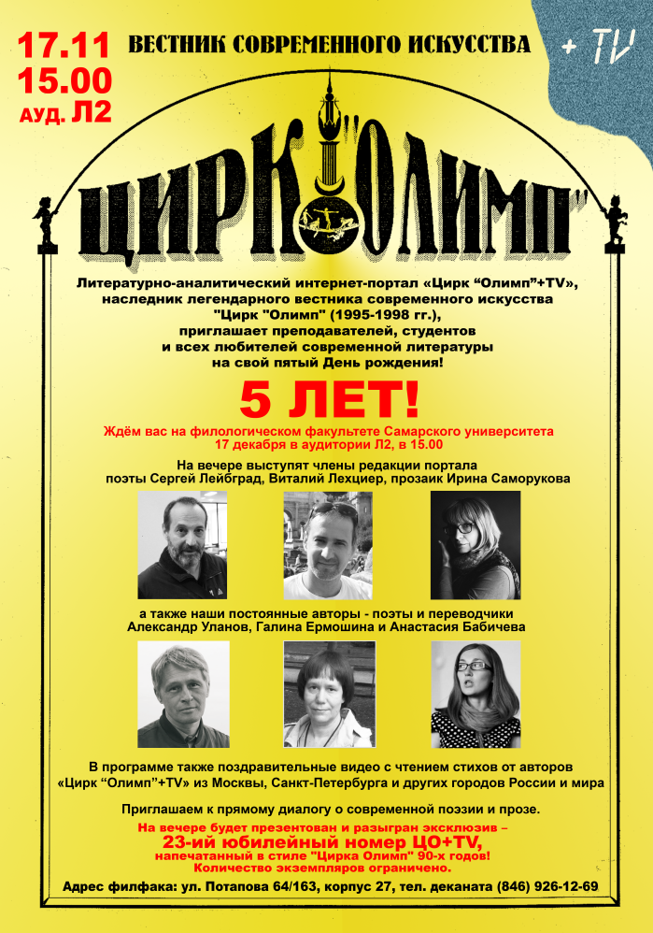
Вестник современного искусства: поэзия, проза, драматургия 1995-2011 (новое «рождение»)
Произведения современных литераторов (проза, поэзия, драматургия), диалоги и лекции по гуманитарной тематике, обзоры и анонсы арт-событий. Фото- и видеоматериалы.
http://www.cirkolimp-tv.ru/

Slide 18
Спасибо за внимание!

